Slide 1
土木クイズ
全10問

Slide 2
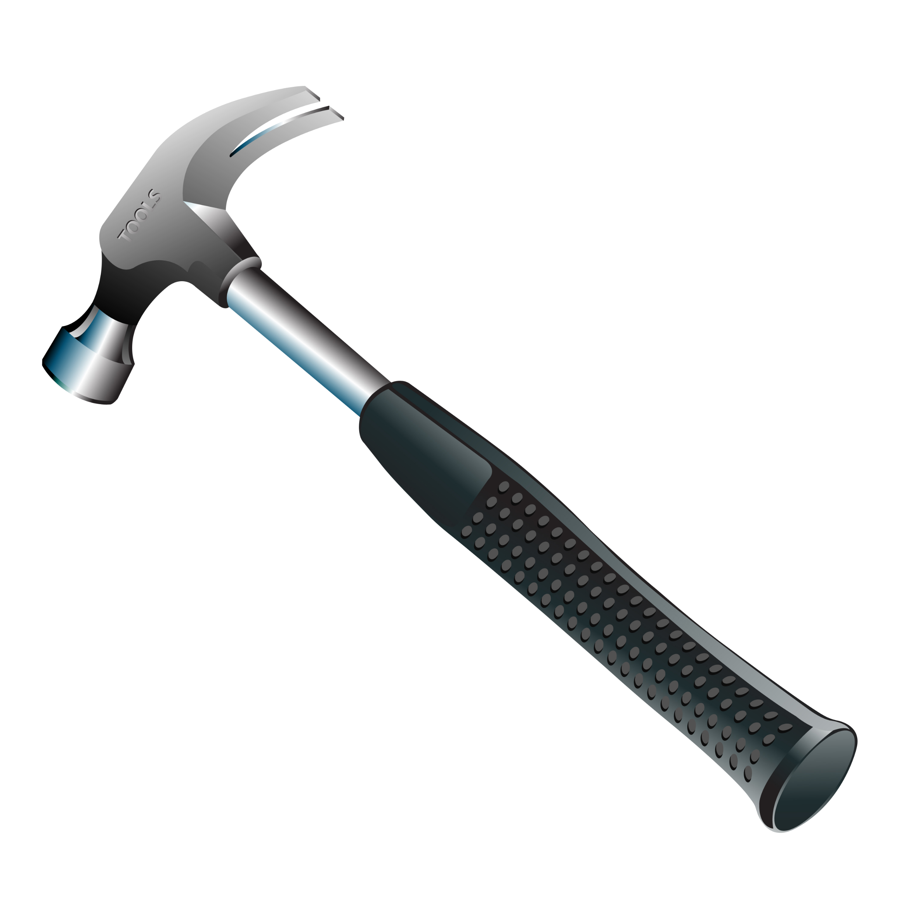
この道具の名前はなんでしょう
①玄翁（げんのう）
②金槌（かなづち）
③石頭（せっとう）

Slide 3
正解は・・・②

Slide 4
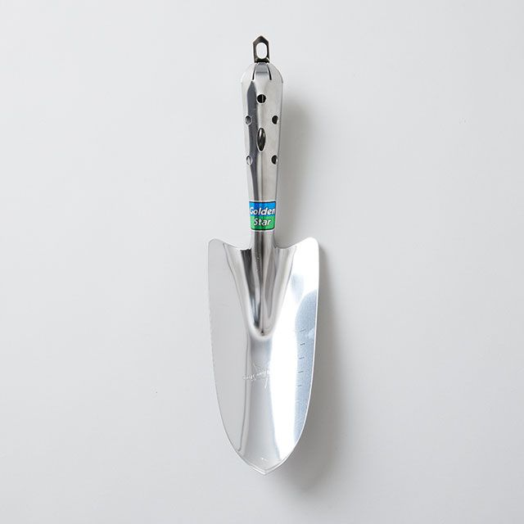
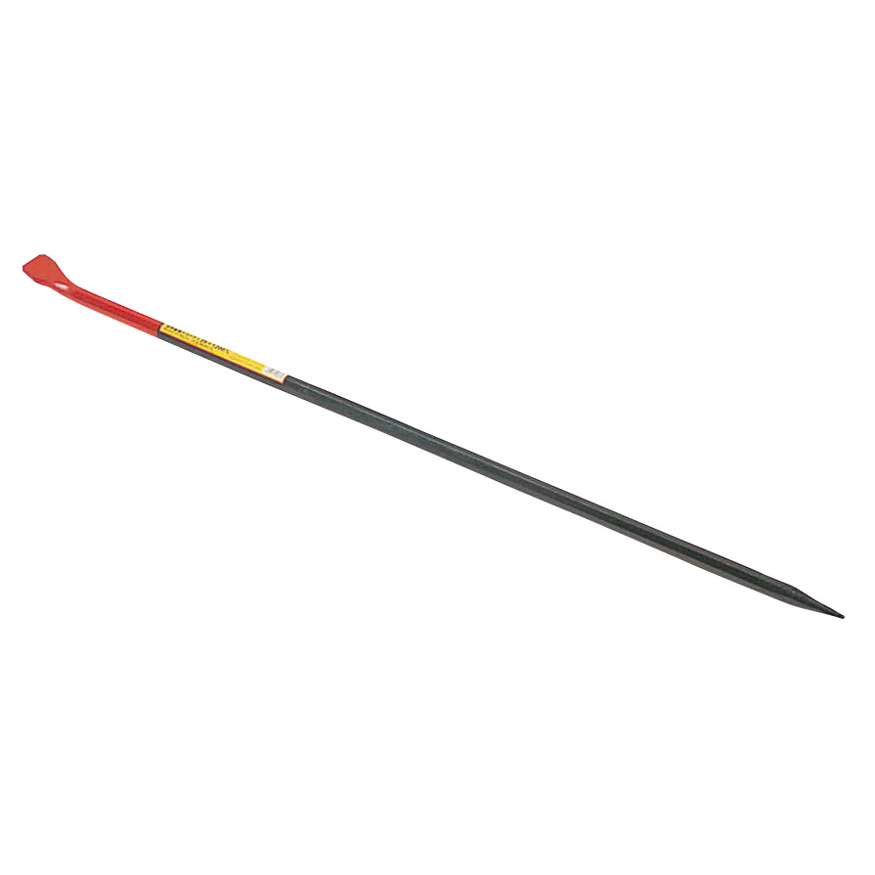
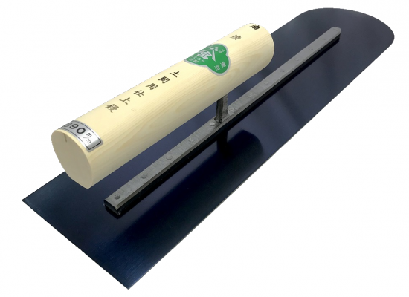
金テコとはどの道具を指すでしょうか
①
②
③

Slide 5
正解は・・・②

Slide 6
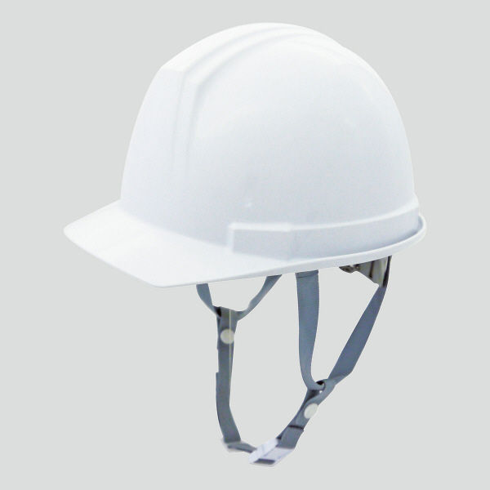
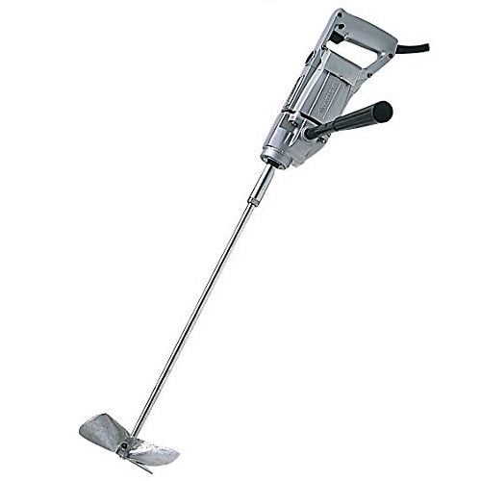
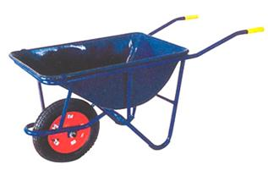
ネコとはどの道具を指す名前でしょう
①
②
③

Slide 7
正解は・・・③

Slide 8
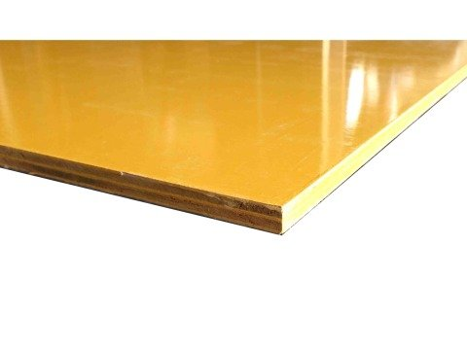
コンパネとは何を指すでしょう
①矢板
②ベニヤ板
③合板

Slide 9
正解は・・・③

Slide 10
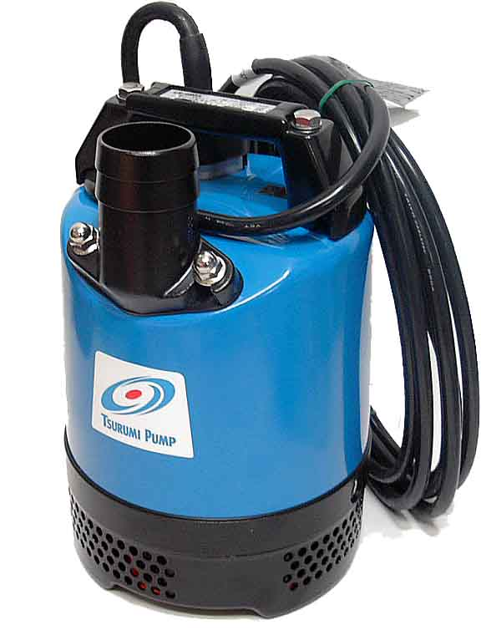
水中ポンプは何に使う道具でしょうか
①ゴミを吸い取る。
②水を汲み上げる。
③空気を循環させる。

Slide 11
正解は・・・②

Slide 12
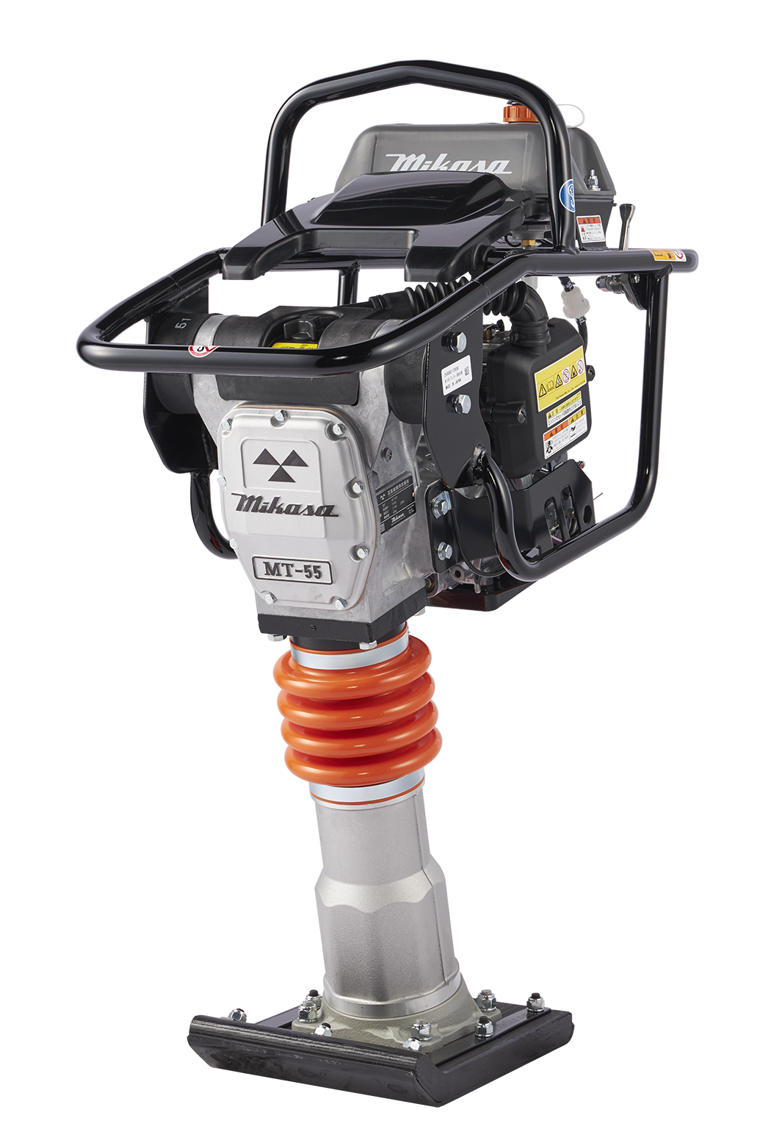
ランマーとはどのような作業に使う道具でしょうか
①土壌の締固め
②地盤の掘削
③距離を計測

Slide 13
正解は・・・①

Slide 14
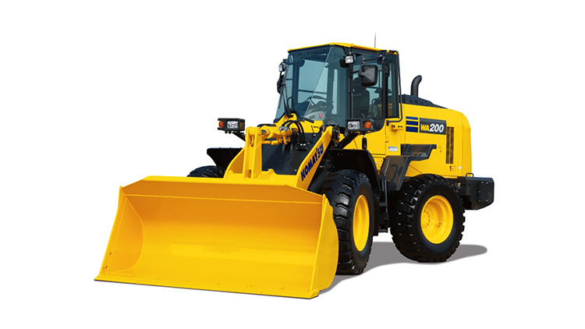
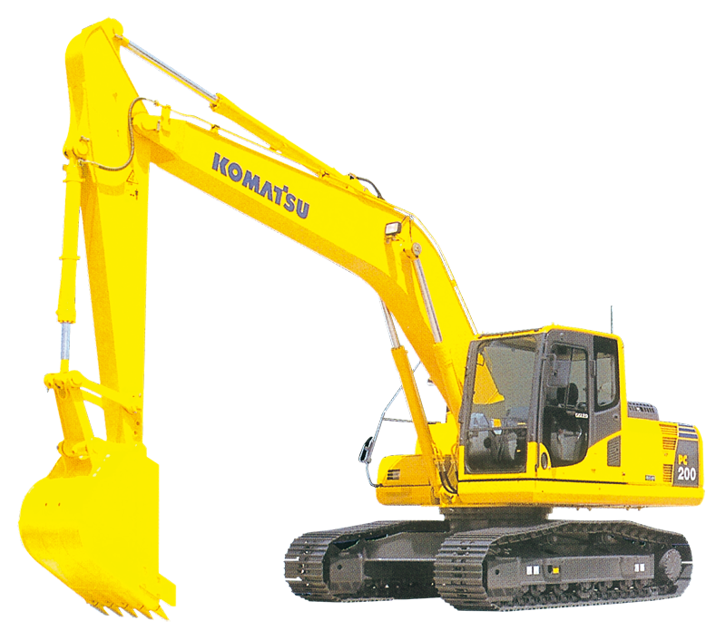
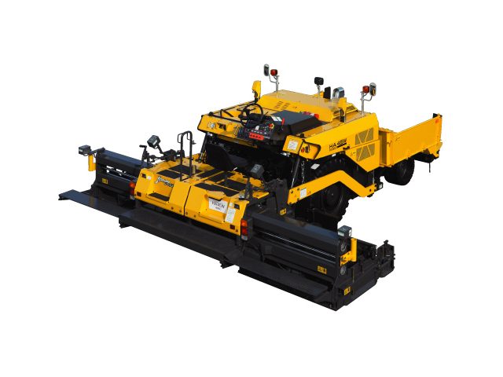
バックホウとはどの重機を指すでしょうか
①
②
③

Slide 15
正解は・・・②

Slide 16
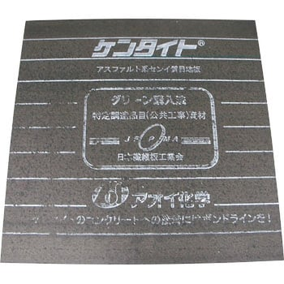
この材料は何に使うものでしょうか
①断熱材として建物の壁や天井、床等に張り付ける。
②コンクリート目地の緩衝材として間に入れる。
③型枠材として建設物を造る際にコンクリートの打設に用いる。

Slide 17
正解は・・・②

Slide 18
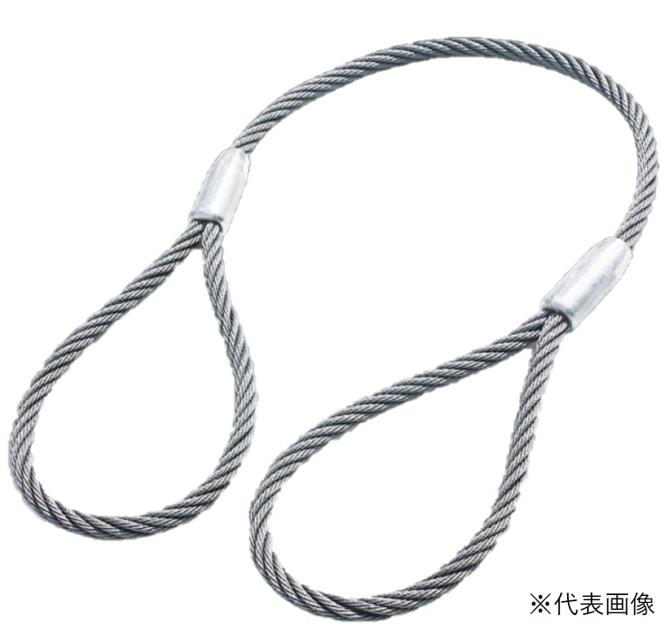
玉掛けに用いるワイヤーロープは安全のため廃棄基準が決まっていますが、 次のうち正しいものを選んでください
①摩耗・・・直径の減少が公称径の５％を超えるもの。
②腐食・・・素線表面にピッチングが生じて、あばた状になったもの。
③キンク・・・局部的によりが詰まったり、戻ったりしているもの。

Slide 19
正解は・・・全て

Slide 20
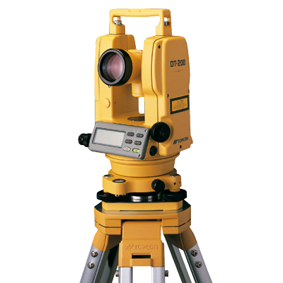
トータルステーションとは何をする機械でしょうか
①工事現場の様子を撮影するためのカメラ
②角度と距離を測定することのできる測量機
③熱中症対策のための温湿度計

Slide 21
正解は・・・②

Slide 22
あなたは何問正解できたでしょうか。次回もお楽しみに！！

